Slide 1




Özel Çocuklara Özel Eğitim
Flutter ile Mobil Programlamaya Giriş
www.youtube.com/BMderslerim
Hazırlayan : Arife Dal 1911404021
Tarih : 28/05/2022
Sürüm : v1
Ders Yürütücüsü : Doç. Dr. İsmail KIRBAŞ

Slide 2
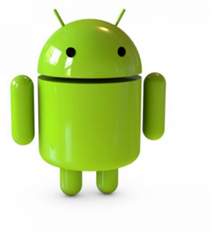
İÇİNDEKİLER
Uygulamanın Amacı
Uygulama Tanıtım
Uygulamanın Yapılışı
Sonuç
Kaynaklar

Slide 3

Uygulamanın Amacı
Ülkemizde ve dünyamızda bazı çocuklar otizm, zihinsel engel gibi çeşitli rahatsızlıklardan dolayı özel bir eğitim gereksinimi duymaktadırlar. Böyle olan özel çocuklarımız için özel eğitim, rehabilitasyon merkezleri bulunmaktadır. Merkezlerdeki eğitim kadar evlerde de eğitime devam edilmeli sık sık tekrarlar yapılmalı çocuklar motive edilmeli ve topluma kazandırılmalıdır. Fakat aileler evde çocuklarına nasıl bir eğitim verebilecekleri konusunda genellikle bilgi sahibi değillerdir.
Bu uygulamanın amacı özel eğitim ihtiyacı duyan çocuklarımıza ve ailelerine faydalı içerikler sunarak çocukların eğitimine katkıda bulunmak ve ailelerin evde nasıl bir eğitim verebileceklerine dair yönerge sunmaktır.

Slide 4
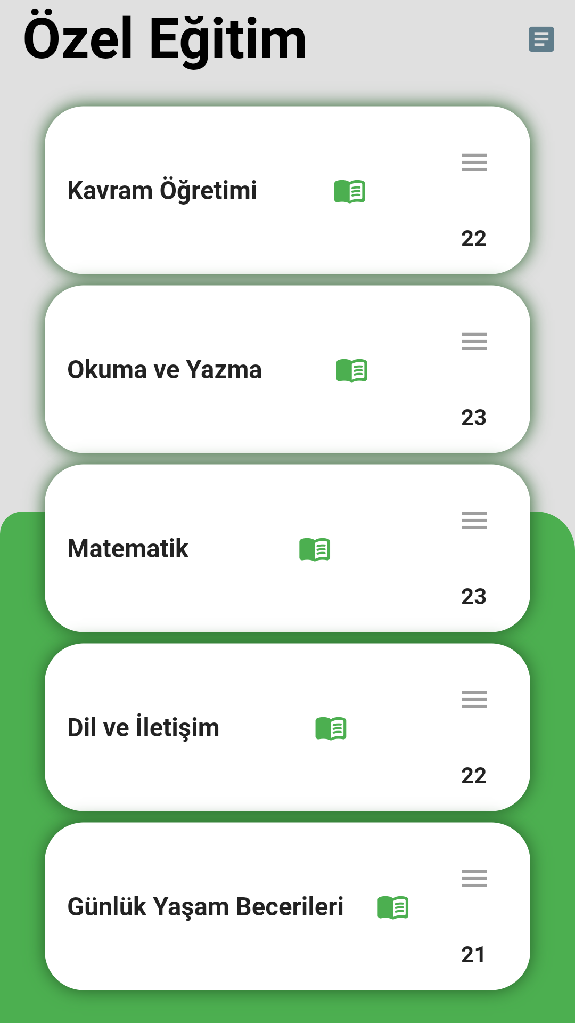
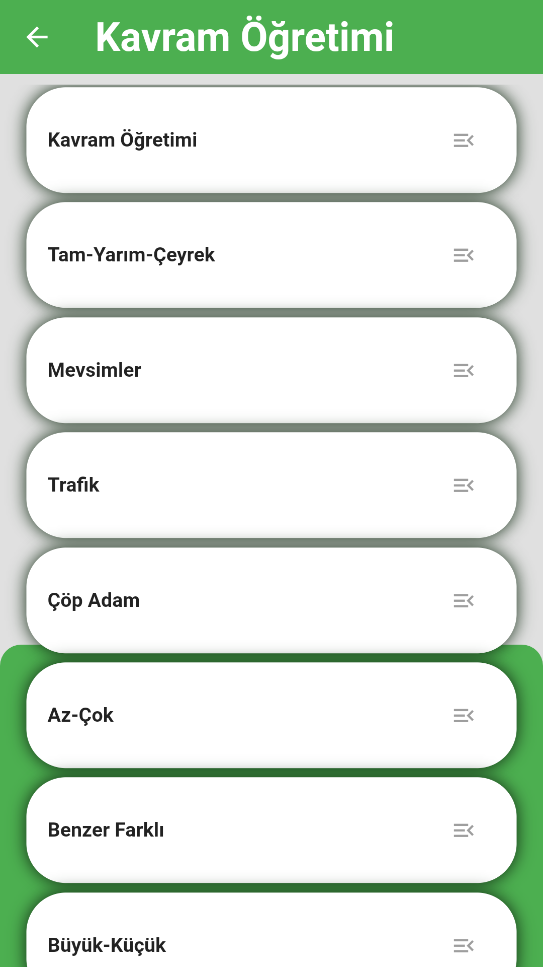
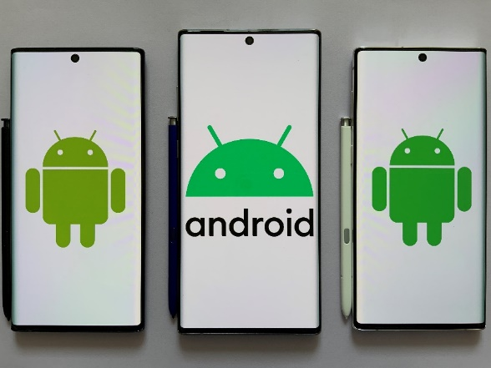
Uygulamanın Tanıtımı
Açılış Ekranı/Ana Ekran

Slide 5
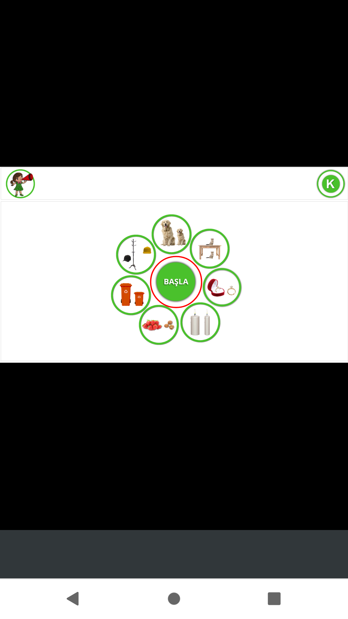
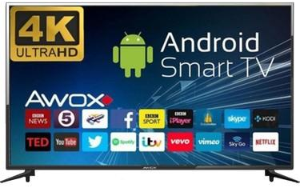
Uygulama Tanıtım

Slide 6
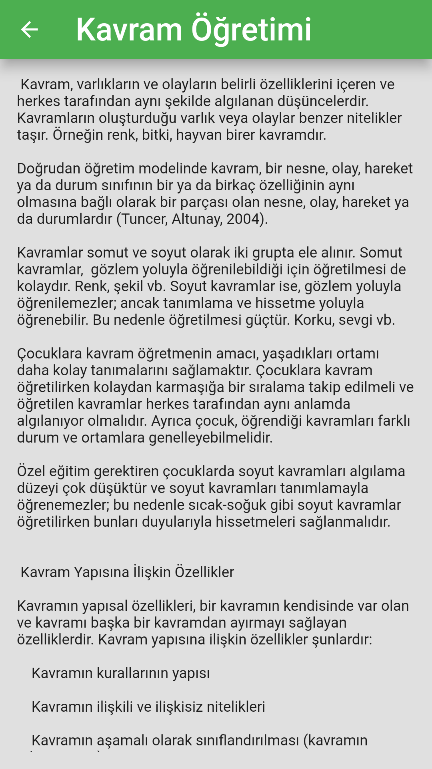
Uygulama Tanıtım

Slide 7
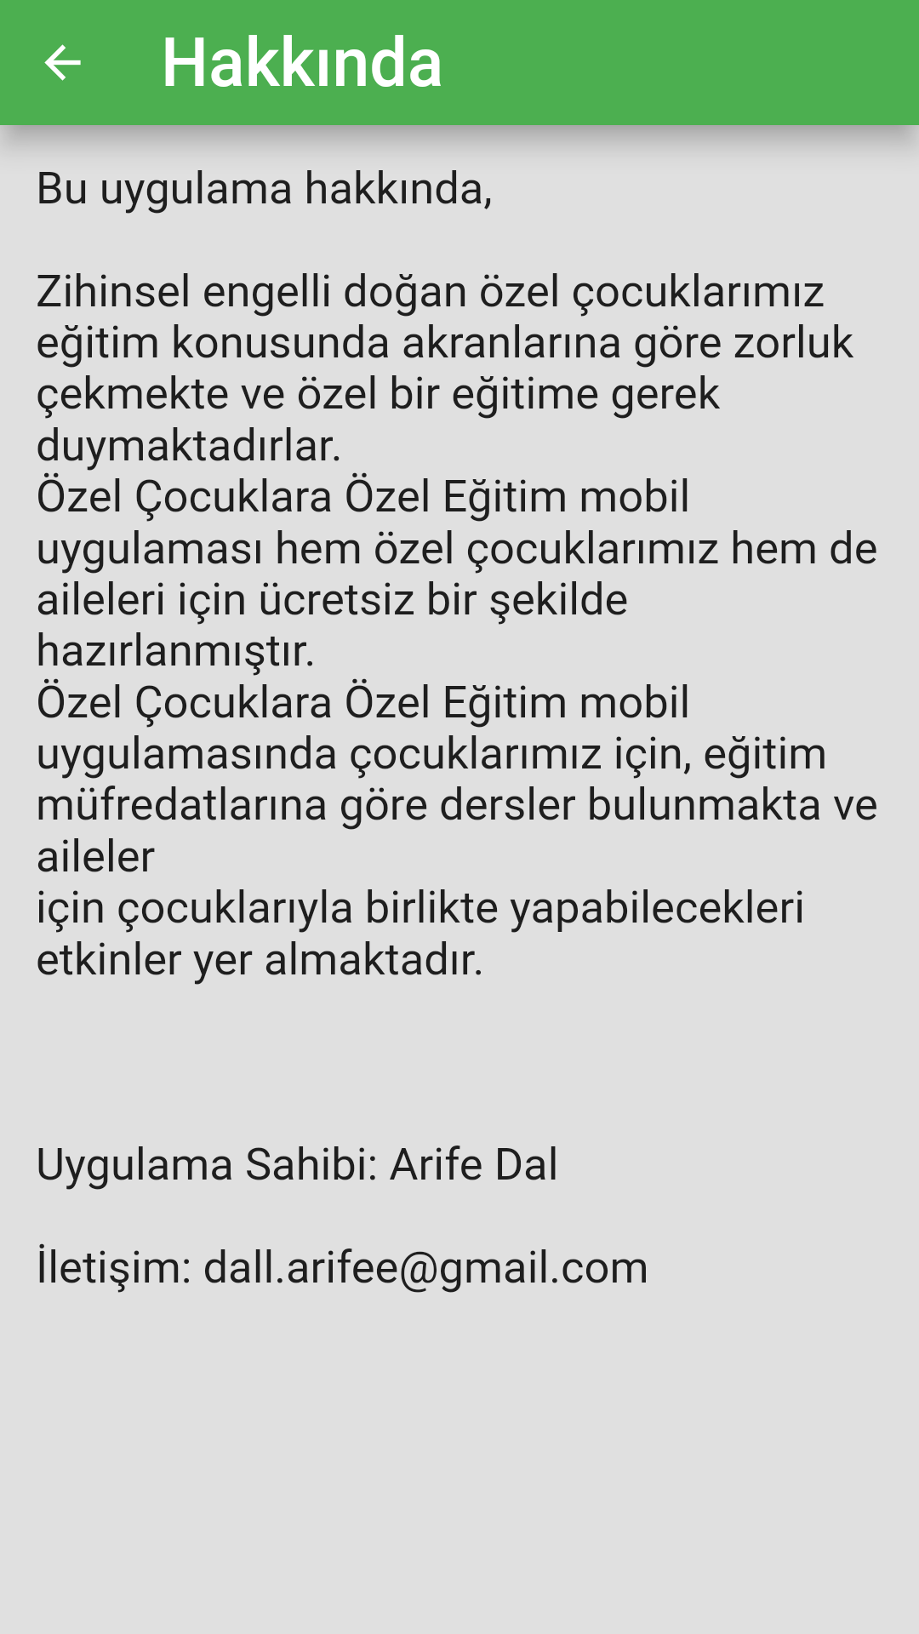
Uygulama Tanıtım

Slide 8
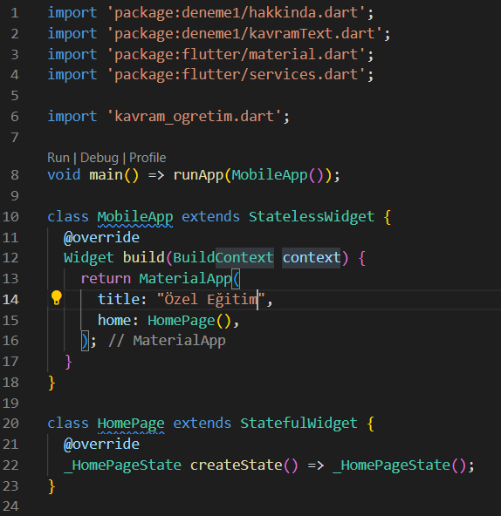
Uygulamanın Yapılışı(Açılış Ekranı/Ana Ekran)

Slide 9
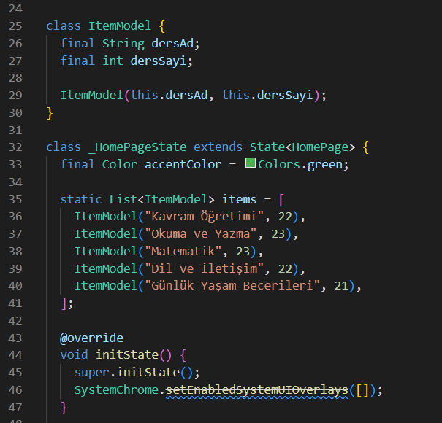
Uygulamanın Yapılışı(Açılış Ekranı/Ana Ekran)

Slide 10
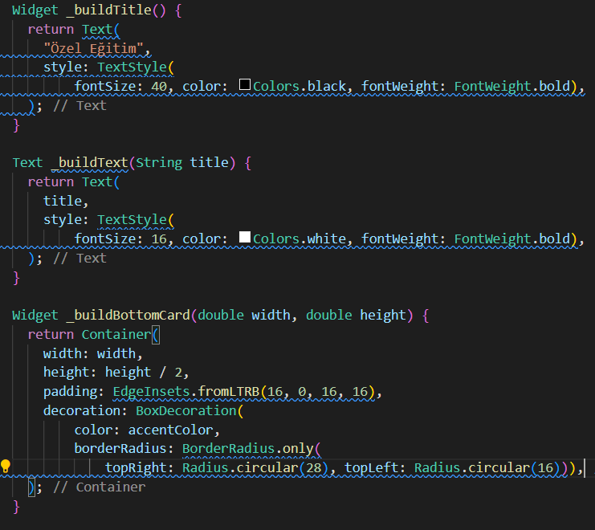
Uygulamanın Yapılışı(Açılış Ekranı/Ana Ekran)

Slide 11
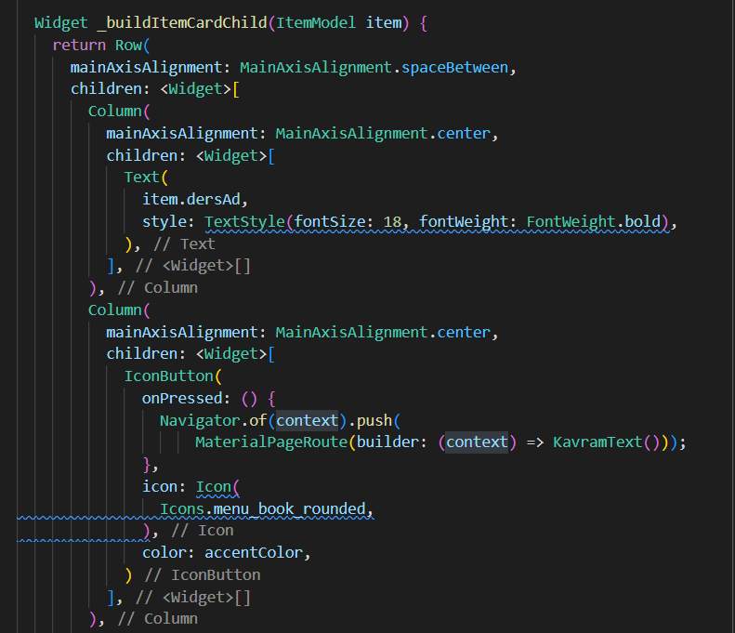
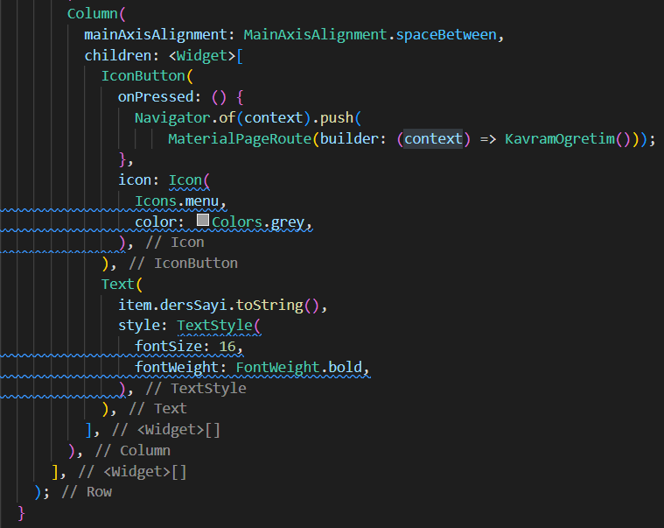
Uygulamanın Yapılışı(Açılış Ekranı/Ana Ekran)

Slide 12
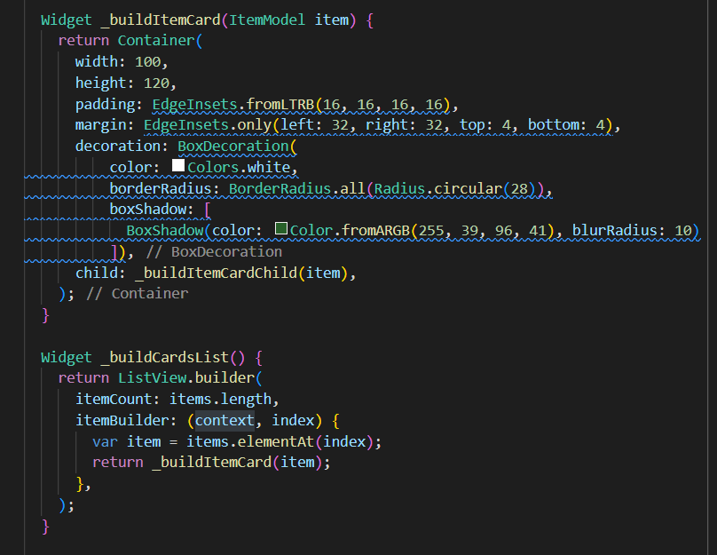
Uygulamanın Yapılışı(Açılış Ekranı/Ana Ekran)

Slide 13
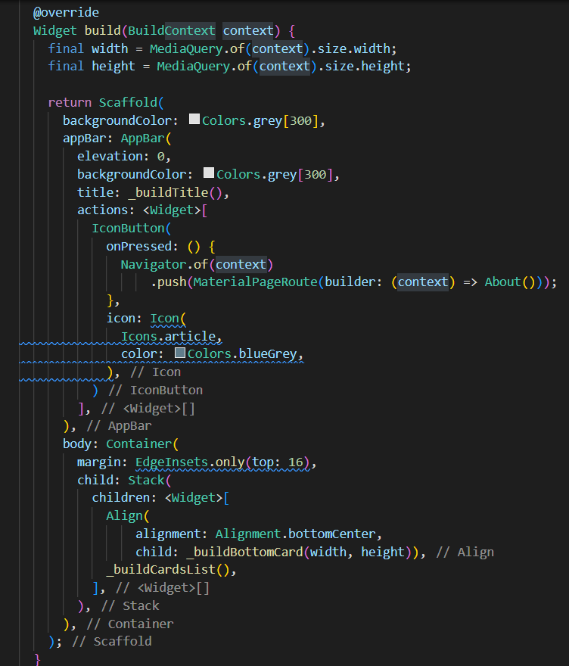
Uygulamanın Yapılışı(Açılış Ekranı/Ana Ekran)

Slide 14
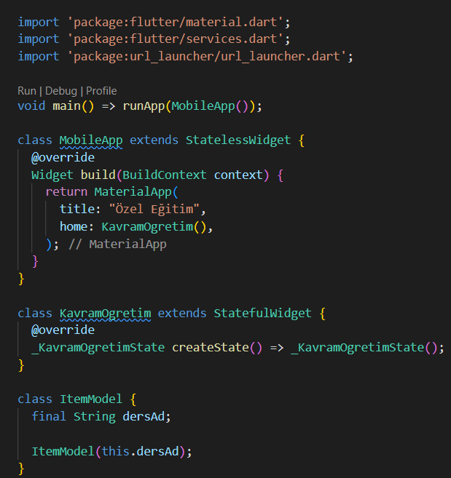
Uygulamanın Yapılışı(2. Sayfa)

Slide 15
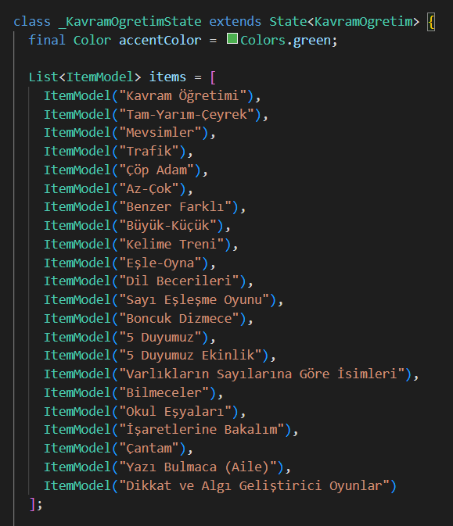
Uygulamanın Yapılışı(2. Sayfa)

Slide 16
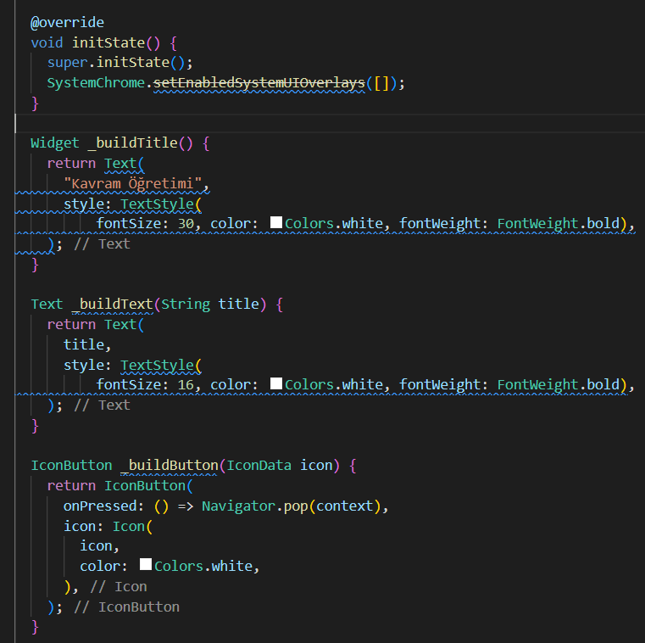
Uygulamanın Yapılışı(2. Sayfa)

Slide 17
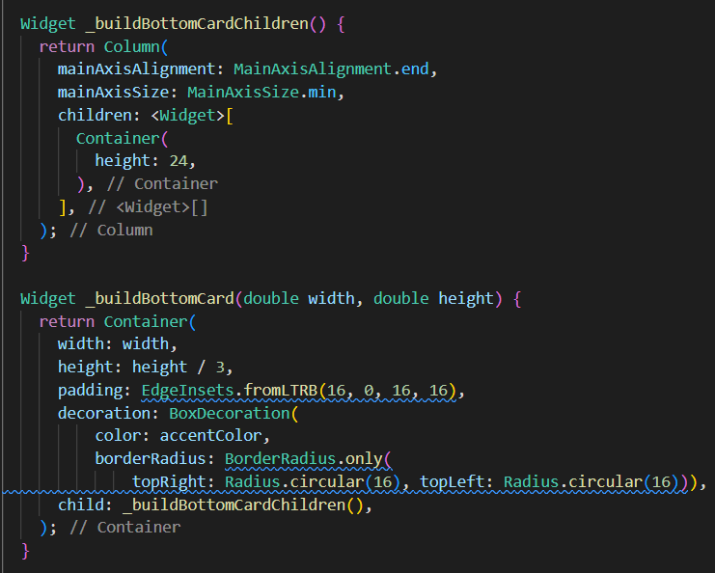
Uygulamanın Yapılışı(2. Sayfa)

Slide 18
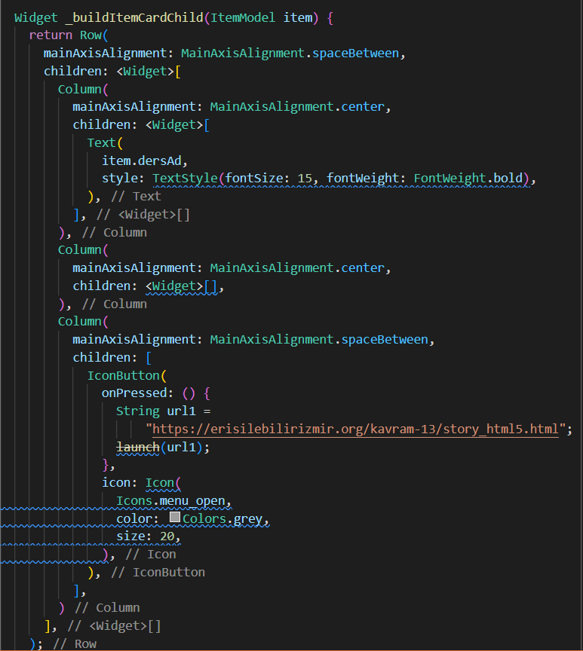
Uygulamanın Yapılışı(2. Sayfa)

Slide 19
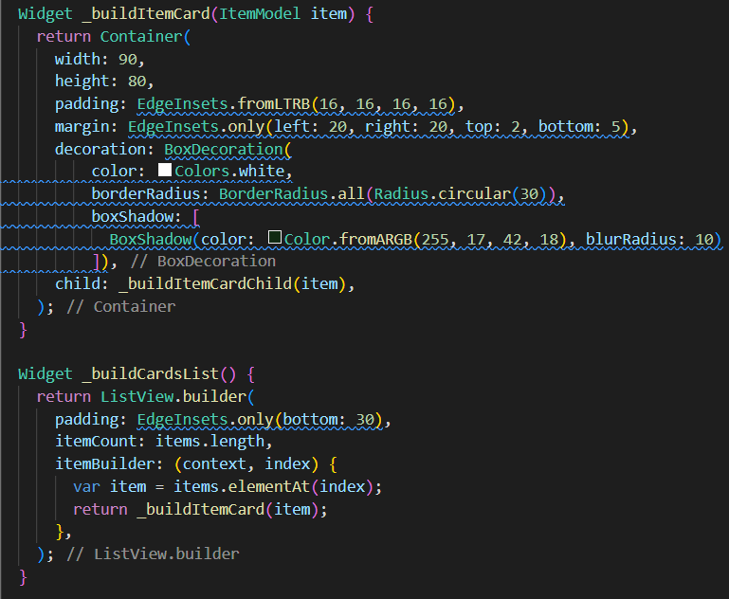
Uygulamanın Yapılışı(2. Sayfa)

Slide 20
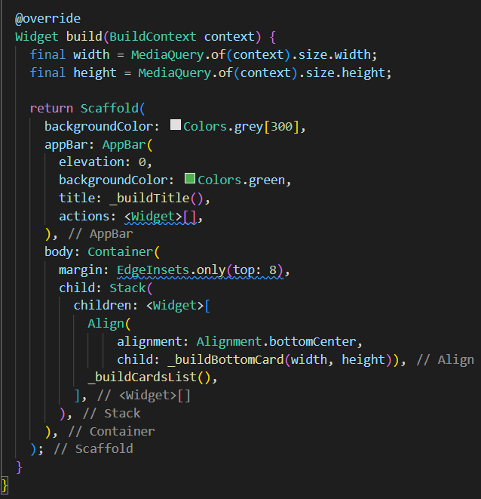
Uygulamanın Yapılışı(2. Sayfa)

Slide 21
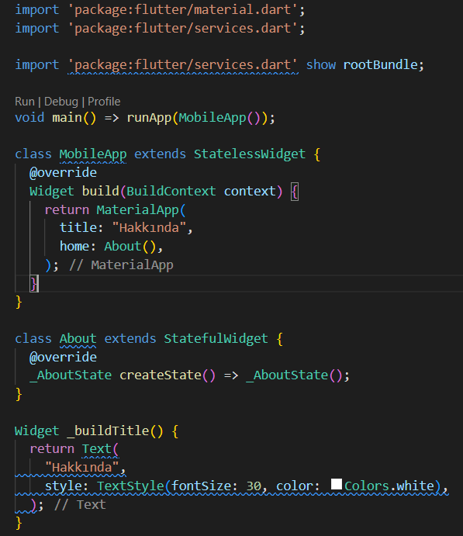
Uygulamanın Yapılışı(Hakkında)

Slide 22
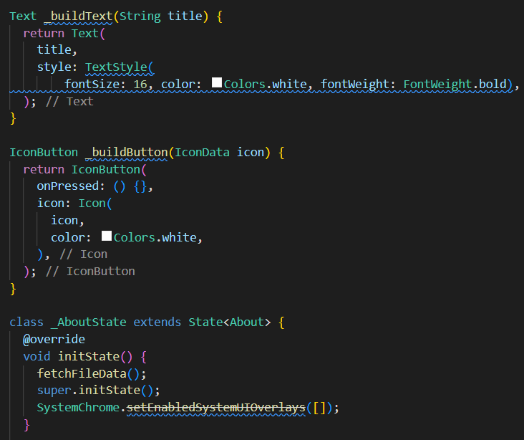
Uygulamanın Yapılışı(Hakkında)

Slide 23
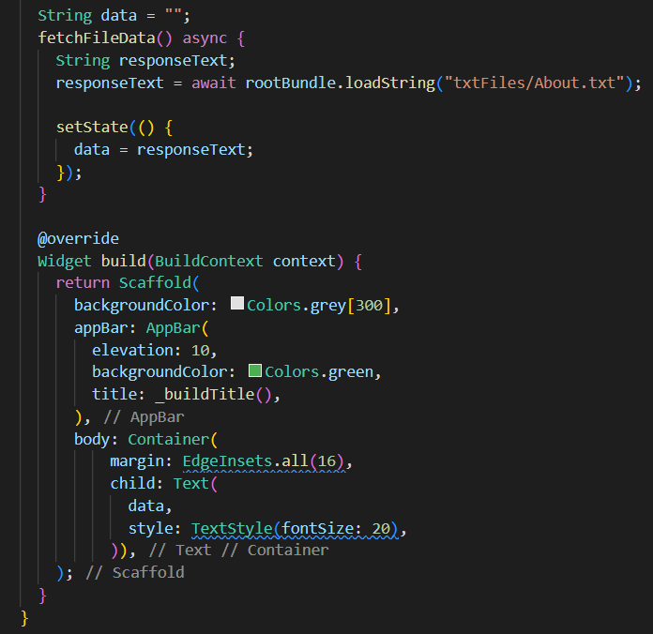
Uygulamanın Yapılışı(Hakkında)

Slide 24
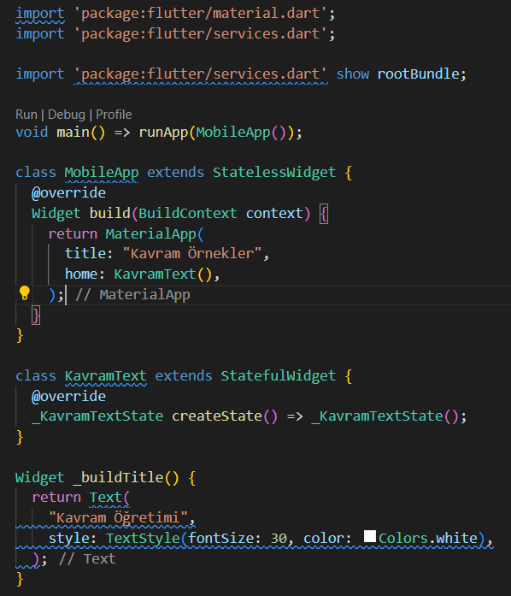
Uygulamanın Yapılışı(Ailelerin Evde Yapabilecekleri Etkinlikler)

Slide 25
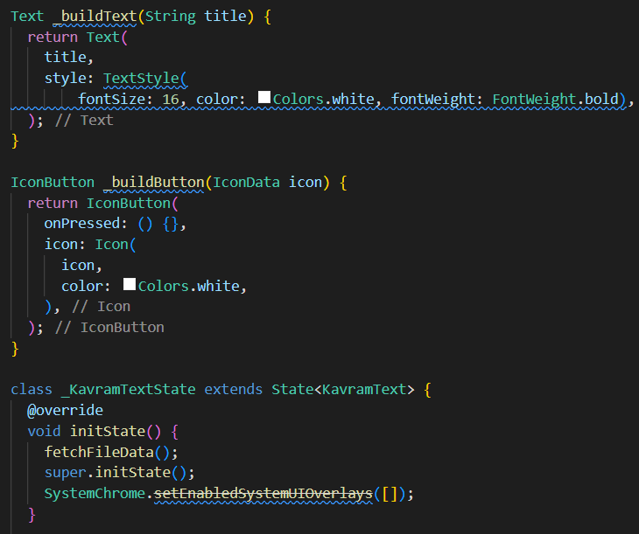
Uygulamanın Yapılışı(Ailelerin Evde Yapabilecekleri Etkinlikler)

Slide 26
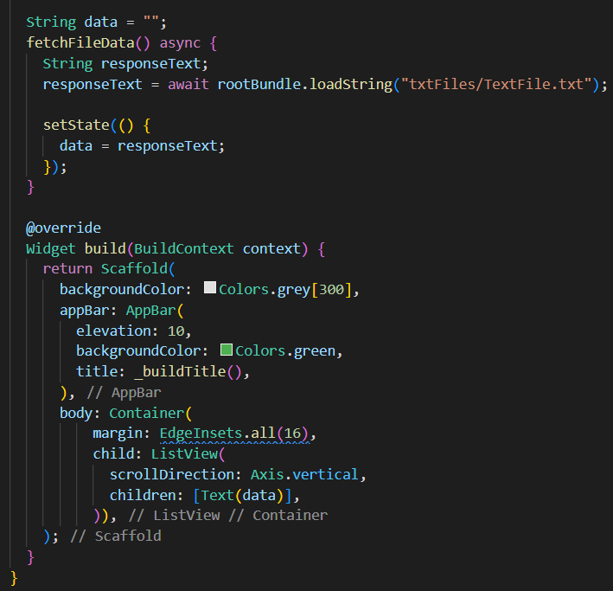
Uygulamanın Yapılışı(Ailelerin Evde Yapabilecekleri Etkinlikler)

Slide 27
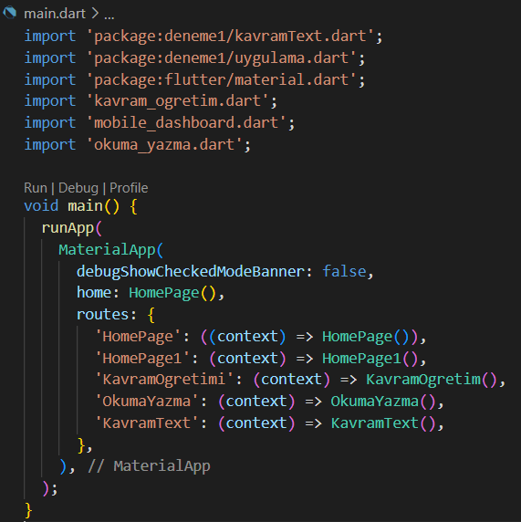
Uygulamanın Yapılışı(main.dart)

Slide 28
Sonuç
Sonuç olarak, flutter bize yaptığımız anlık değişikleri görebilmemizi sağlayarak avantaj kazandırıyor ve kısa sürede uygulamalar geliştirmemize yardımcı oluyor. Bu sayede uygulamanızı geliştirdiğinizde insanların beğenip beğenmediğini görmek çabuk geri dönüşler almak istiyorsanız flutter’ı kullanabilirsiniz.

Slide 29
Kaynaklar
https://github.com/
https://orgm.meb.gov.tr/www/ozel-egitim-uzaktan-egitim-icerikleri/icerik/1317
https://docs.flutter.dev/
https://docs.flutter.dev/cookbook
https://docs.flutter.dev/reference/tutorials
https://flutter.github.io/samples/#

Slide 30
İlginiz için teşekkürler…
Flutter ile Mobil Programlamaya Giriş
www.youtube.com/BMderslerim
Hazırlayan : Arife Dal 1911404021 E-posta : dall.arifee@gmail.com
Tarih : 28/05/2022
Ders Yürütücüsü : Doç. Dr. İsmail KIRBAŞ
E-posta : ismkir@gmail.com

